Slide 1
Active Directory - partie 1
Service d’annuaire

Slide 2
Quelle est la différence entre un annuaire téléphonique et un annuaire informatique ?
Notes:
structure hiérarchique
recherche d’informations

Slide 3
Plan
1 - Introduction
2 - Arborescence AD
3 - Composants AD

Slide 4
Introduction

Slide 5
Introduction
Au début
A l’origine
Active Directory (AD) est une mise en œuvre par Microsoft des services d'annuaire LDAP pour les systèmes d'exploitation Windows.
Objectif principaux :
Fournir des services centralisés d'identification, d'authentification, et de gestion de politiques dans un réseau d'ordinateurs utilisant divers OS.
Répertorier les éléments d'un réseau tels que les comptes utilisateurs, les serveurs, les postes de travail, et faciliter leur gestion.

Slide 6
Introduction
Evolution technique
Une évolution
A l’origine : nommé NTDS (NT Directory Services).
Introduit en 1996
Première utilisation majeure avec Windows 2000 Server (1999)
Evolution depuis la base de comptes de domaine SAM avec l’utilisation du protocole LDAP
Evolution du stockage AD de Jet à ESENT

Slide 7
Introduction
Détail sur la base SAM
Avant
Avant AD, Windows utilisait la base SAM pour gérer les comptes d'utilisateurs et de groupes sur des ordinateurs locaux ou dans un domaine.
SAM était efficace pour les petits réseaux, mais limitée dans ses capacités de gestion et d'évolutivité pour les grands réseaux.

Slide 8
Introduction
Active Directory
Une définition officielle
Selon Microsoft :
Un répertoire est une structure hiérarchique qui stocke des informations sur les objets sur le réseau. Un service d’annuaire, tel que Active Directory Domain Services (AD DS), fournit les méthodes permettant de stocker les données d’annuaire et de mettre ces données à la disposition des utilisateurs et administrateurs du réseau. Par exemple, les services de domaine Active Directory stockent des informations sur les comptes d’utilisateurs, comme les noms, les mots de passe, les numéros de téléphone et permettent aux utilisateurs autorisés du même réseau d’accéder à ces informations.

Slide 9
Introduction
Active Directory
Une définition officielle
Selon wikipédia :
Active Directory (AD) est la mise en œuvre par Microsoft des services d'annuaire LDAP (Lightweight Directory Access Protocol, qui est une norme pour les systèmes d’annuaire) pour les systèmes d'exploitation Windows.

Slide 10
Introduction
Une définition plus concise
La définition plus proche
AD DS :
Est un système qui intègre un stockage (une base de données (BDD) hiérarchique) et les services pour mettre en relation les utilisateurs et les ressources réseau.
Contient des objets (utilisateurs, ordinateurs, services, …).
Est administrable en GUI ou en CLI (PowerShell)
Utilise LDAP pour accéder à l’annuaire

Slide 11
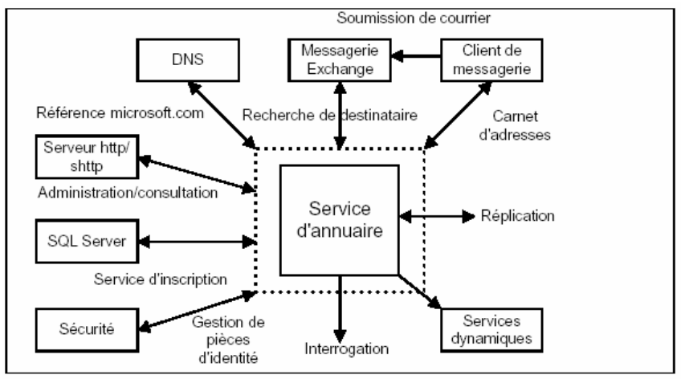
Introduction
Un chef d’orchestre
Au coeur de l’action

Slide 12
Introduction
Quelques chiffres
Toujours plus de chiffres
25% du marché dans la catégorie des outils de gestion d'identité et d'accès
Nombre maximum d’objets pouvant être crée : plus de 2 milliards
Nombre maximum de GPO applicable à un objet : 999
Nombre maximum d’appartenance de groupe pour un objet : 1015

Slide 13
Introduction
Le protocole LDAP
Le protocole à la base de l’AD
AD utilise LDAP, un protocole standardisé et ouvert pour accéder et gérer les services d'annuaire.
Il permet de rechercher et de manipuler des données dans l'annuaire AD de manière structurée.
Avantages :
Grande compatibilité avec de nombreux services et applications
Méthode standard d'interrogation et de modification de l'annuaire.
Intégration possible avec d'autres systèmes d'annuaire qui supportent LDAP (systèmes GNU/Linux, OpenLDAP, SSO, etc.)

Slide 14
Introduction
Annuaire LDAP
Le lieu où tout est rangé
“Un annuaire LDAP est comme l'annuaire téléphonique”.
Un annuaire LDAP (Lightweight Directory Access Protocol) est une BDD hiérarchique
=> Différent d’un SGBD (Système de Gestion de Base de Données) classique relationnel.

Slide 15
Introduction
Base de donnée relationnelle
Un SGBD classique
Exemplaires
Id_exemplaires
Id_livre
Id_emprunteur
Date_emprunt
Date_retour
Emprunteurs
ID_emprunteur
Nom
Prenom
Adresse
Telephone
Email
Livres
Id_livres
Titre
Volume
ISDN
Id_editeur
Annee_parution
Auteurs
Id_auteur
Nom
Prenom
Date_naissance
Date_deces
Livre-Auteurs
Id_livre
Id_auteur
Ordre

Slide 16
Introduction
Table de BDD relationnelle
Un SGBD classique
Colonnes (Attribut ou Champs)
voiture
Table relationnelle
clé | marque | couleur | plaque
1 | Renault | bleu | 1233 DC 81
2 | BMW | rouge | 1213 DC 95
3 | Audi | orange | 2342 AC 66
4 | Mercedes | argent | 1234 CD 88
Nom de relation
(Table)
Valeurs
Tuple (ligne)

Slide 17
Introduction
Une base de données hiérarchique
Une BDD hiérarchisée
animal
mammifère
oiseau
carnivore
ongulé
moineau
aigle

Slide 18
Introduction
Une autre BDD hiérarchique
Une BDD hiérarchisée
dc=mylab,dc=fr
ou=users,dc=mylab,dc=fr
ou=computers,dc=mylab,dc=fr
uid=user1,ou=users,dc=mylab,dc=fr
uid=user2,ou=users,dc=mylab,dc=fr
uid=cptr1,ou=computers,dc=mylab,dc=fr
uid=cptr2,ou=computers,dc=mylab,dc=fr

Slide 19
Introduction
Les rôles AD
4…
AD CS (Active Directory Certificate Service)
Gestion et création des clés ainsi que des certificats
AD FS (Active Directory Federation Services) - depuis Serv.2008
Via un portail gestion d’un SSO (Single Sign-On) pour les applications
AD RMS (Active Directory Rights Management Services) - depuis Serv.2008 R2
Gestion des autorisations fine sur les fichiers (uniquement sur applications compatibles, comme Office)
AD LDS (Active Directory Lightweight Directory Services)
Service d’annuaire light, pas de domaine (pas de contrôle d’accès).
Notes:
ADRMS : ⇒ « J’autorise les utilisateurs à sauvegarder le fichier, mais je n’autorise pas l’impression du fichier »
AD LDS : ⇒ Par ex BDD utilisateurs pour un accès web

Slide 20
Introduction
Le rôle AD principal
+1
AD DS (Active Directory Domain Service)
Mise en œuvre d’un domaine et d’un annuaire Active Directory
Gestion utilisateurs, ordinateurs, groupes, ouverture de session, contrôle d’accès aux ressources,…

Slide 21
Arborescence AD

Slide 22
Arborescence AD
Une structure logique
Du virtuel
Cette arborescence AD représente une structure logique indépendante du site.

Slide 23
Arborescence AD
Objet AD
Tout est objet !
Les objets AD sont les éléments de base de la BDD AD et représentent les ressources physiques, logiques et les services au sein d'un environnement réseau.

Slide 24
Arborescence AD
Information sur un objet
En PowerShell
PS C:\Lab> Get-ADObject -Filter {Name -like "*server*"}
DistinguishedName Name ObjectClass ObjectGUID
----------------- ---- ----------- ----------
CN=Server,CN=System,DC=lab,DC=lan Server samServer a15302e...
CN=WIN1,OU=Domain Controllers,DC=lab,DC=lan WIN1 computer 357d4a5...

Slide 25
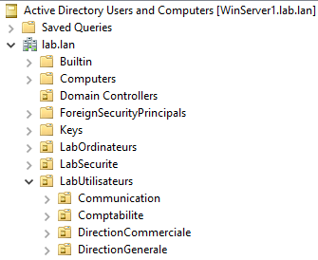
Arborescence AD
Unité d’Organisation
L’OU
L’Unité d’Organisation, ou OU (Organizational Unit) est le niveau le plus bas de la structure hiérarchique d’Active Directory.
Les OUs sont des “boites” dans lesquels les objets tels que les utilisateurs, les groupes et les ordinateurs sont organisés.

Slide 26
Arborescence AD
Unité d’Organisation
A quoi ça sert ?
Elles permettent :
Une gestion et une délégation administratives fines
D’organiser de façon logique les objets de l’annuaire
De faciliter la délégation de pouvoir selon l’organisation des objets et de contrôler l’environnement des utilisateurs et des ordinateurs grâce à l’application de stratégie de groupe, ou GPO (Group Policy Object)

Slide 27
Arborescence AD
Information sur une OU
En PowerShell
PS C:\Lab> Get-ADOrganizationalUnit -Filter {Name -like "*serveurs*"}
City :
Country :
DistinguishedName : OU=Serveurs,OU=Bordeaux,OU=Ordinateurs,DC=lab,DC=lan
LinkedGroupPolicyObjects : {}
ManagedBy :
Name : Serveurs
ObjectClass : organizationalUnit
ObjectGUID : 073ef3cc-76b6-4d30-a241-0e45aef90183
PostalCode :
State :
StreetAddress :

Slide 28
Arborescence AD
Domaine
Le domaine
Un domaine AD est une unité administrative et de sécurité dans un environnement AD.
Il représente un groupe de ressources réseau et d'utilisateurs qui sont gérés comme une seule entité.

Slide 29
Arborescence AD
Fonctionnalités du domaine AD
Que fait un domaine
Contrôle Centralisé :
Gestion centralisée des politiques de sécurité, des comptes d'utilisateurs, des comptes d'ordinateurs, etc.
→ permet une administration et une gestion simplifiées, entre-autre pour l'authentification et l'autorisation.
Périmètre de Sécurité :
A l’intérieur, les politiques et les contrôles d'accès peuvent être appliqués de manière cohérente.
Toutes les ressources du domaine sont soumise à ces politiques.

Slide 30
Arborescence AD
Fonctionnalités du domaine AD
La suite
Partage de Ressources :
Les utilisateurs d'un même domaine peuvent partager des ressources (fichiers, imprimantes, applications, …) avec des contrôles d'accès gérés centralisés.
Authentification et Autorisation :
AD gère l'authentification des utilisateurs et des ordinateurs dans le domaine.
Il contrôle leur accès aux ressources du réseau basé sur les politiques de sécurité définies.

Slide 31
Arborescence AD
Fonctionnalités du domaine AD
More
Réplication des Données :
Les informations du domaine sont répliquées entre les contrôleurs de domaine pour assurer la cohérence et la disponibilité des données de l'annuaire dans tout le domaine.
Structure Hiérarchique :
Il peut faire partie d'une structure plus large appelée forêt AD, qui est une collection de plusieurs domaines.

Slide 32
Arborescence AD
Domaine
Une structure en cascade
Domaine entreprise
Conteneur ou OU (Organizational Unit)
OU Utilisateurs
OU Ordinateurs
OU Paris
OU Lyon
OU Bordeaux
OU Nantes
OU Utilisateurs
OU Groupes
OU PC portable
OU PC bureau
OU Serveurs

Slide 33
Arborescence AD
Information sur le domaine
En PowerShell
PS C:\Lab> Get-ADDomain | Select-Object DomainControllersContainer,DomainMode,DomainSID,Name | Format-List
DomainControllersContainer : OU=Domain Controllers,DC=lab,DC=lan
DomainMode : Windows2016Domain
DomainSID : S-1-5-21-3649124935-1597064440-2657112874
Name : lab

Slide 34
Arborescence AD
Workgroup
Domaine
2 modes de gestion différent
Tous les ordinateurs ont le même rôle standard
Un ou plusieurs ordinateurs sont des serveurs (DC)
On peut se connecter uniquement où un compte local a été créé
On peut se connecter n’importe où avec un compte de domaine
Tous les ordinateurs doivent être sur le même réseau local
Les ordinateurs peuvent être sur des réseaux différents
Limite de gestion fonctionnelle à quelques dizaines de machines
Il n’y a pas de limite au nombre de machines
Aucune centralisation
Centralisation avec les DC
Notes:
DC = Domain Controler

Slide 35
Arborescence AD
Arbre
La base de la forêt
Un arbre est une arborescence de domaines.
Un arbre est constitué de plusieurs domaines qui partagent un schéma et une configuration communs, formant un espace de noms contigu.
Les domaines d’une arborescence sont également liés par des relations d’approbation.
2 visions possibles :
Vue par les relations d’approbation entre les domaines
Vue par l’espace de noms de l’arborescence de domaine.

Slide 36
Arborescence AD
Arbre
Un ensemble de domaines
Domaine B
Domaine A
OU
Domaine C
OU
OU
OU
Notes:
On ajoute un domaine dans un arbre en le désignant comme enfant d’un domaine déjà configuré

Slide 37
Arborescence AD
Forêt AD
Détail de la forêt
Une forêt est une structure hiérarchique de plusieurs domaines indépendants.
Dans une forêt :
Tous les arbres partagent un schéma d’annuaire commun
Tous les domaines :
Partagent un « Catalogue Global » commun
Fonctionnent de façon indépendante
Ont des relations possibles entre-eux

Slide 38
Arborescence AD
Forêt
Un ensemble d’arbres
OU
Domaine
OU
OU
Arbre

Slide 39
Arborescence AD
Avantage d’une forêt ?
Détail de la forêt
Simplification de l’administration et flexibilité.
masociete.fr
mafilliale.com
ex: Un utilisateur du domaine lyon.masociete.fr pourra accéder à des ressources situées dans le domaine it.nantes.mafilliale.com, ou se connecter sur une machine du domaine berlin.mafilliale.com (avec les autorisations).
paris.masociete.fr
lyon.masociete.fr
nantes.mafilliale.com
berlin.mafilliale.com
it.nantes.mafilliale.com

Slide 40
Arborescence AD
Information sur la forêt
En PowerShell
PS C:\Lab> Get-ADForest
ApplicationPartitions : {DC=ForestDnsZones,DC=lab,DC=lan, DC=DomainDnsZones,DC=lab,DC=lan}
CrossForestReferences : {}
DomainNamingMaster : AD1.lab.lan
Domains : {lab.lan}
ForestMode : Windows2016Forest
GlobalCatalogs : {AD1.lab.lan}
Name : lab.lan
PartitionsContainer : CN=Partitions,CN=Configuration,DC=lab,DC=lan
RootDomain : lab.lan
SchemaMaster : AD1.lab.lan
Sites : {Default-First-Site-Name}
SPNSuffixes : {}
UPNSuffixes : {}

Slide 41
Composants AD

Slide 42
Composants AD
Contrôleur de domaine
Un serveur maître
Un contrôleur de domaine, ou DC (Domain Controler) est un serveur important pour un domaine.
Tous les domaines ont un DC.
Un DC est indispensable au bon fonctionnement du domaine.
Si le DC est éteint ou corrompu → Le domaine est inutilisable.

Slide 43
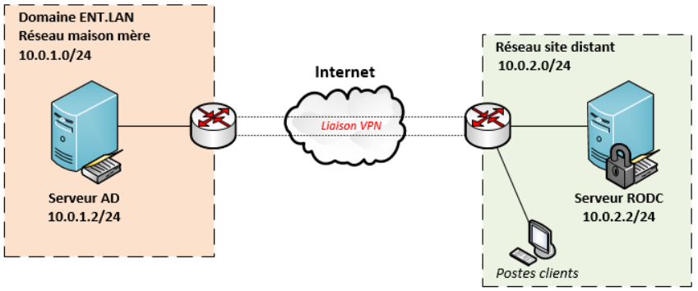
Composants AD
RODC (Read Only Domain Controller)
Tout seul dans son coin
Serveur ayant le rôle de DC
Possède des droits de lecture seule
Souvent utilisé pour les sites distants

Slide 44
Composants AD
Pourquoi utiliser un RODC ?
L’utilité du coin
Améliorations d'équilibrage de la charge.
Continuité de service :
Le serveur AD du site local transmettra les modifications de l’AD au RODC du site distant
Transmission également des modifications du DNS afin que les utilisateurs du site distant disposent toujours d'un service de résolution de nom en local pour accéder à Internet en cas de coupure de la liaison internet

Slide 45
Composants AD
Information sur un DC
En PowerShell
PS C:\Lab> Get-ADDomainController
ComputerObjectDN : CN=AD1,OU=Domain Controllers,DC=lab,DC=lan
DefaultPartition : DC=lab,DC=lan
Domain : lab.lan
Enabled : True
Forest : lab.lan
HostName : AD1.lab.lan
IPv4Address : 10.10.1.2
IsGlobalCatalog : True
IsReadOnly : False
LdapPort : 389
Name : AD1
OperatingSystem : Windows Server 2022 Standard Evaluation
OperatingSystemVersion : 10.0 (20348)
OperationMasterRoles : {SchemaMaster, DomainNamingMaster, PDCEmulator, RIDMaster...}
ServerObjectDN : CN=AD1,CN=Servers,CN=Default-First-Site-Name,CN=Sites,CN=Configuration,DC=lab,DC=lan
Site : Default-First-Site-Name
SslPort : 636

Slide 46
Composants AD
Le catalogue global
Un autre index ?
Le catalogue global AD est une version spéciale d'un DC qui contient des informations étendues sur l'ensemble de la forêt AD, en plus des données de son propre domaine.

Slide 47
Composants AD
Fonctionnalités du catalogue global
La sauvegarde des données
Contrôleur de Domaine Étendu :
C’est un DC qui contient (en plus de sa propre BDD) des informations sur tous les domaines de la forêt.
Grâce à sa vue complète, un DC avec le rôle de catalogue global peut localiser des objets dans toute la forêt. Les autres DC s’appuient sur lui pour cette fonctionnalité
Répliqua Partiel pour tous les Domaines :
Il possède un répliqua partiel de tous les attributs de tous les domaines de la forêt ⇒ il dispose ainsi d'informations globales sur la forêt entière.

Slide 48
Composants AD
Qui est Catalogue Global ?
Mais qui êtes vous ?
Le 1er DC créé au sein d’une forêt est automatiquement catalogue global.
⇒ A l’installation d’un AD → nouveau domaine dans une nouvelle forêt → ce DC sera catalogue global.
Il est possible de configurer d’autres DC en tant que serveur de catalogue global afin de réguler le trafic.

Slide 49
Conclusion
Définir ce qu’est un annuaire LDAP et une base de données hiérarchique
Connaître les éléments de la structure logique de l’arborescence AD (objet, OU, domaine, arbre, forêt)
Les différences entre un domaine et un workgroup
DC, RODC, et Catalogue Global

